Slide 1
质点动力学（二）
主讲 于一

Slide 2

二、非惯性系中的力学定律 惯性力
在非惯性系中，牛顿运动定律是不适用的。例如：
T
1、在地面(惯性参照系)中分析：
小球与车一起作加速运动
ma
a
mg
2、在加速运动的小车上（非惯性参照系）分析：小球是静止的，但小球并非满足受力平衡。
T
因此,牛顿运动定律在非惯性参照系中不能用
mg

Slide 3
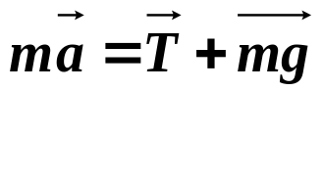
探讨:怎样才能在非惯性系中也能方便地使用牛顿定律?
小车（非惯性系）上的观察者仅从力的效果来看:
T
在这三个力的作用下，小球处于静止状态，与他所观察到的现象一致，也与牛顿定律的表述一致。这样在非惯性参照系中牛顿运动定律就能用了。
惯性力
讨论惯性力的本质 ：
mg
惯性力是什么物体对小球的作用呢？没有！找不到！没有施力者就谈不上相互作用，也谈不上反作用，惯性力只有使物体产生加速度的效果，而不具备“力是物体间的相互作用”这一特性。所以，它与以往的“真实力”有着质的区别。引入惯性力的目的就是为了在非惯性系中也能使用牛顿运动定律。

Slide 4
惯性力的实质是非惯性参照系的加速度的反映。它作用在非惯性参照系内的运动物体上，方向与非惯性参照系加速度方向相反，大小等于运动物体的质量与非惯性参照系加速度之积。
总结：在非惯性参照系中也能使用牛顿定律，只是在分析物体的受力情况时需要多分析一个惯性力。

Slide 5








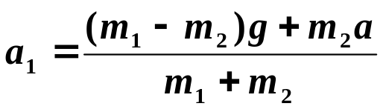

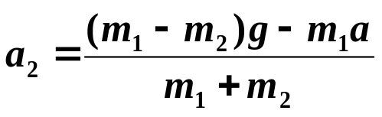

例1、一细绳跨过一定滑轮，绳的一边悬有一质量为 的物体，另一边穿在质量为 的圆柱体的竖直细孔中，圆柱可沿绳子滑动，今看到绳子从圆柱细孔中加速上升，柱体相对于绳子以匀加速 下滑，求 相对于地面的加速度、绳子的张力以及柱体与绳子间的摩擦力。（绳轻且不可伸长，滑轮的质量及轮与轴间的摩擦不计）
解：以地面（惯性系）为参照系研究 ：
（1）
以绳子（非惯性参照系）研究
f
(2)
m2
(3)
m1
联立解得：

